Slide 1
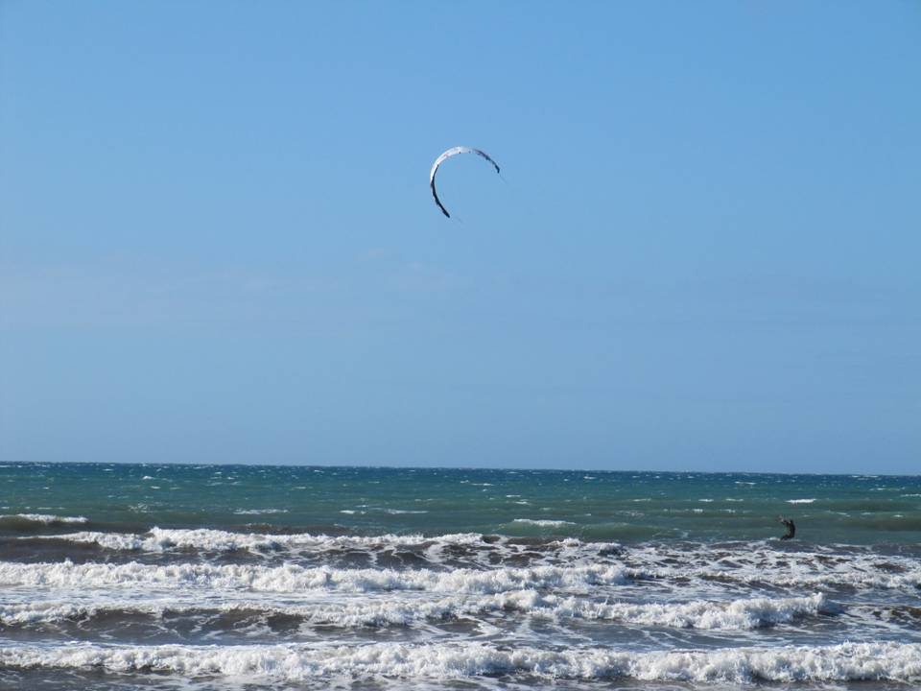
Diseño pps y fotos María

Slide 2
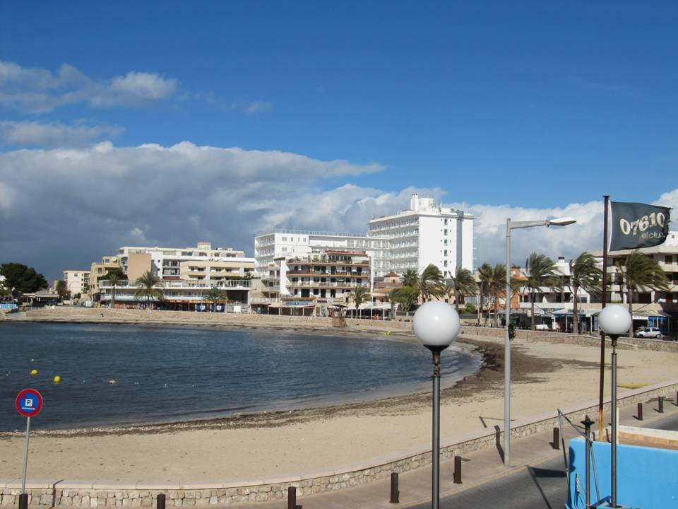
Diseño pps y fotos María

Slide 3
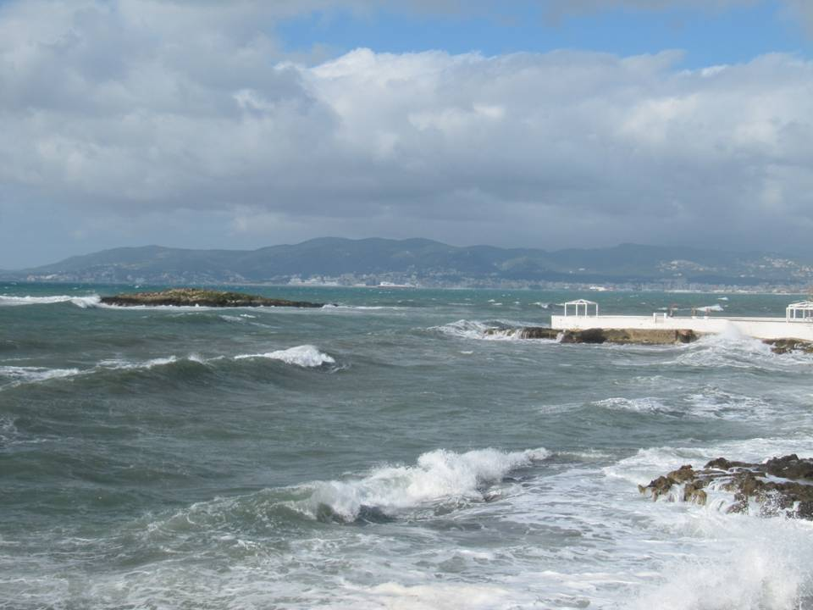
Diseño pps y fotos María

Slide 4
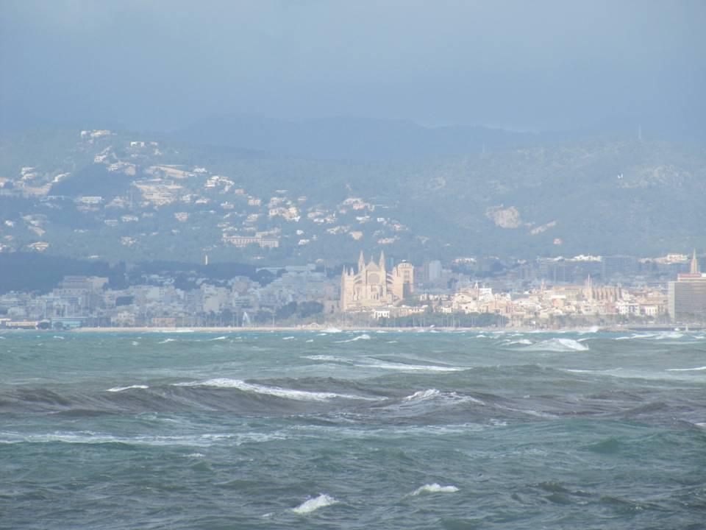
Diseño pps y fotos María

Slide 5
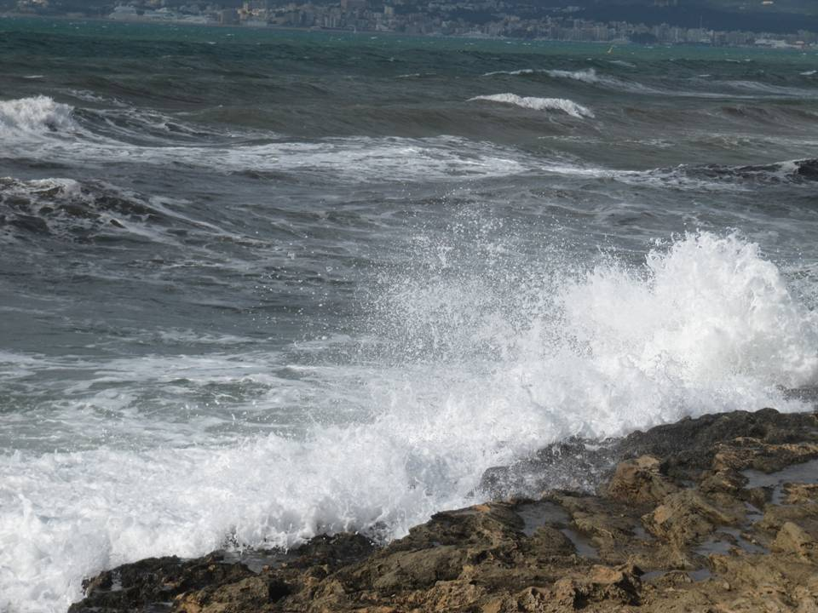
Diseño pps y fotos María

Slide 6
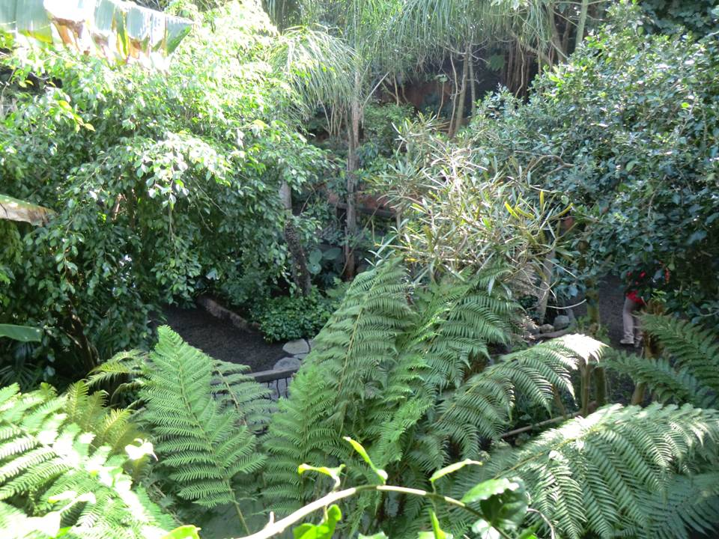
Diseño pps y fotos María

Slide 7
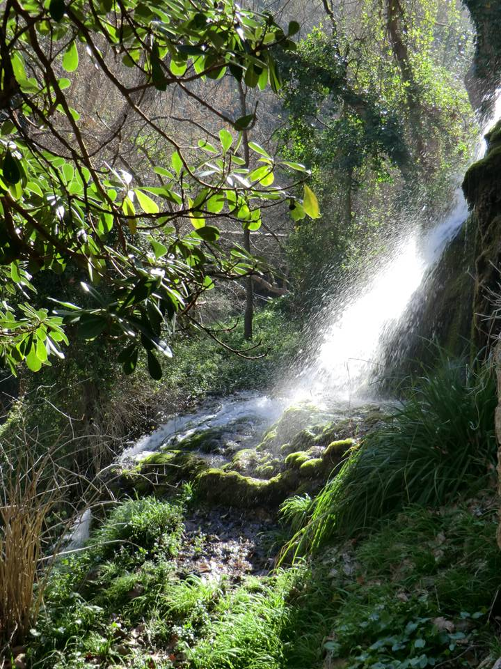
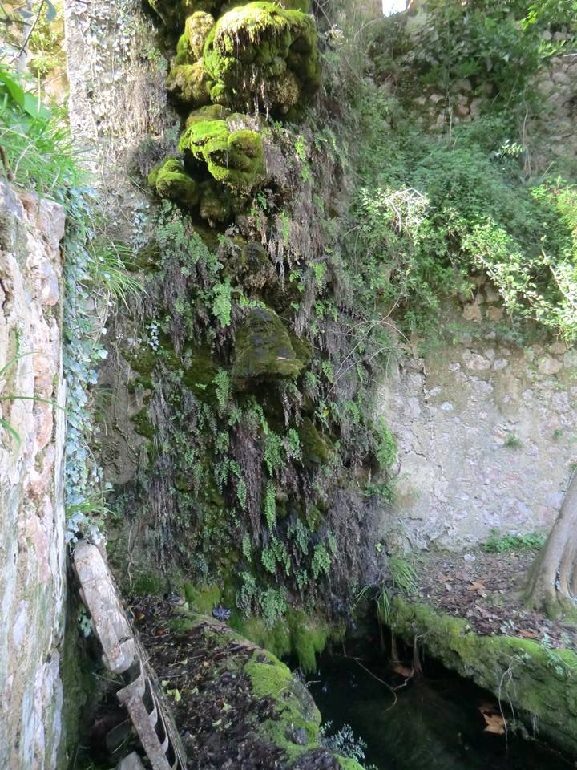
Diseño pps y fotos María

Slide 8
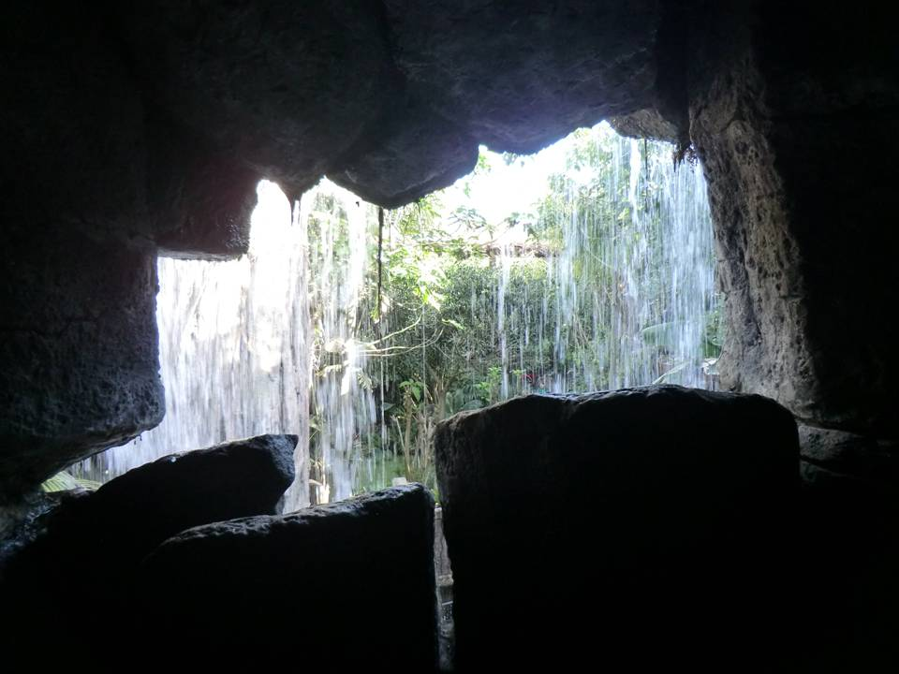
Diseño pps y fotos María

Slide 9
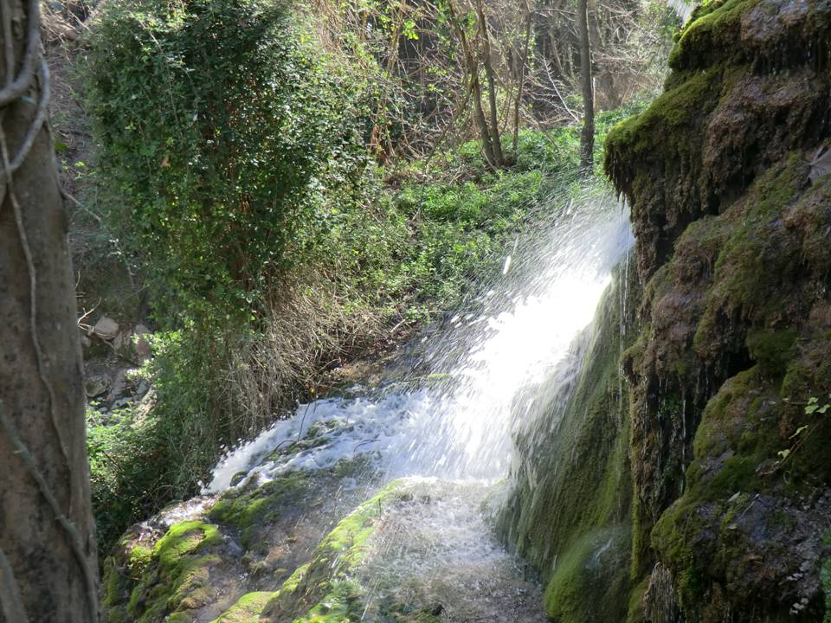
Diseño pps y fotos María

Slide 10
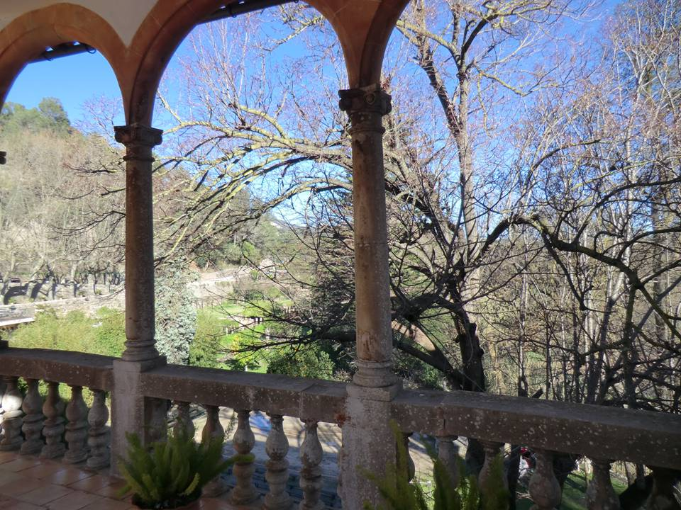
Diseño pps y fotos María

Slide 11
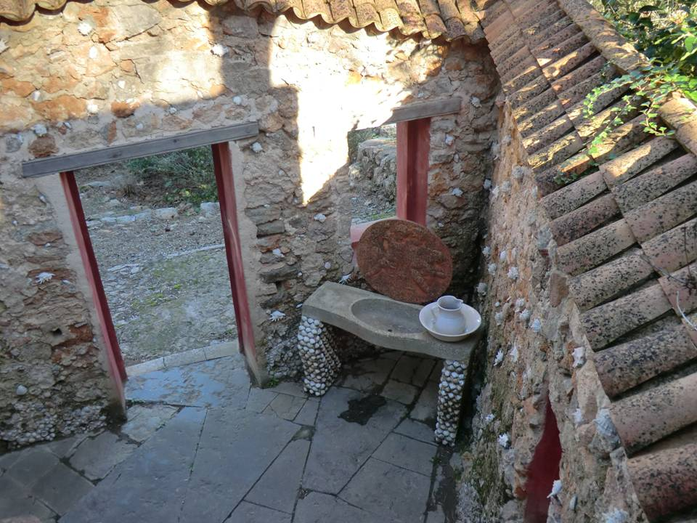
Diseño pps y fotos María

Slide 12
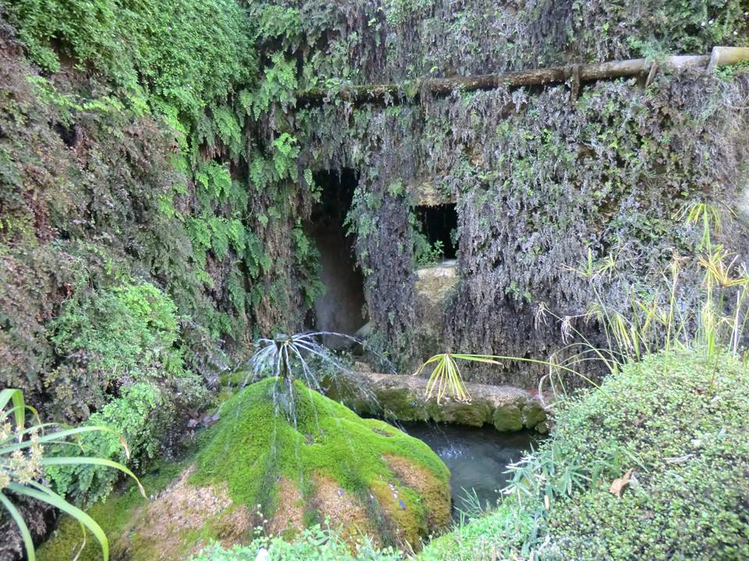
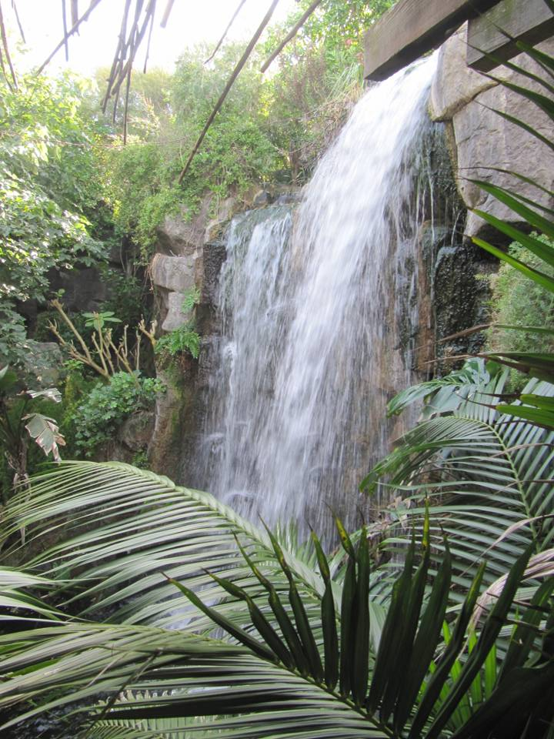
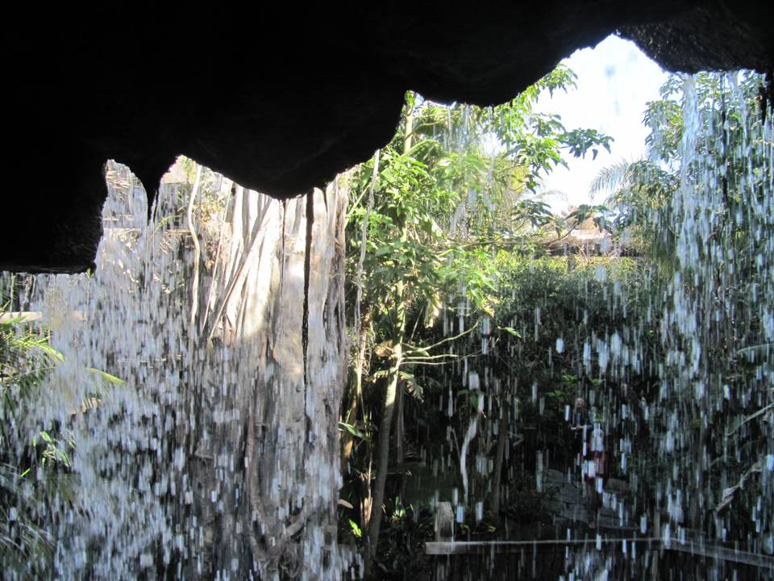
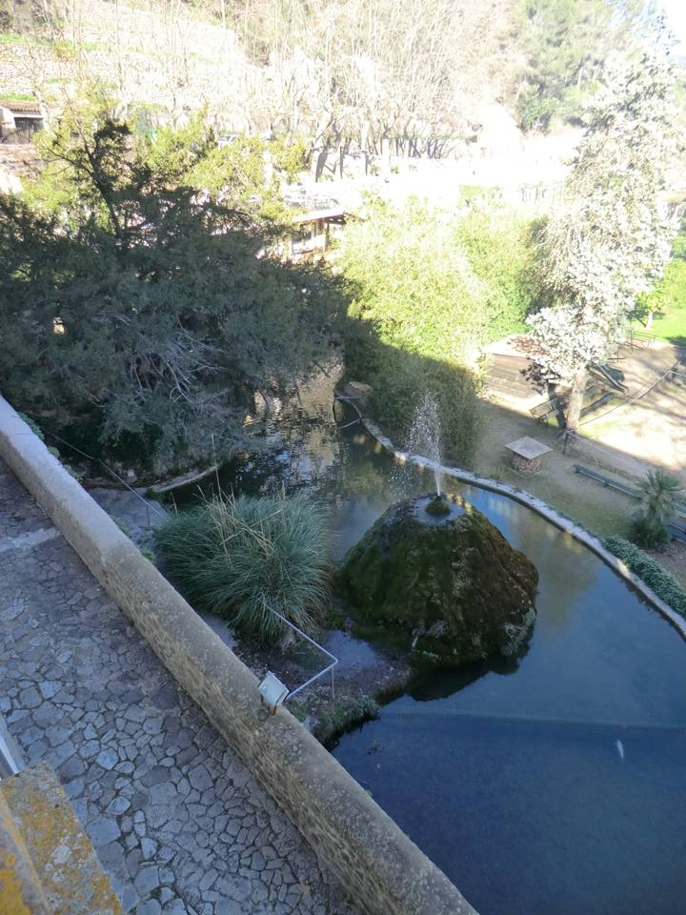
Diseño pps y fotos María

Slide 13
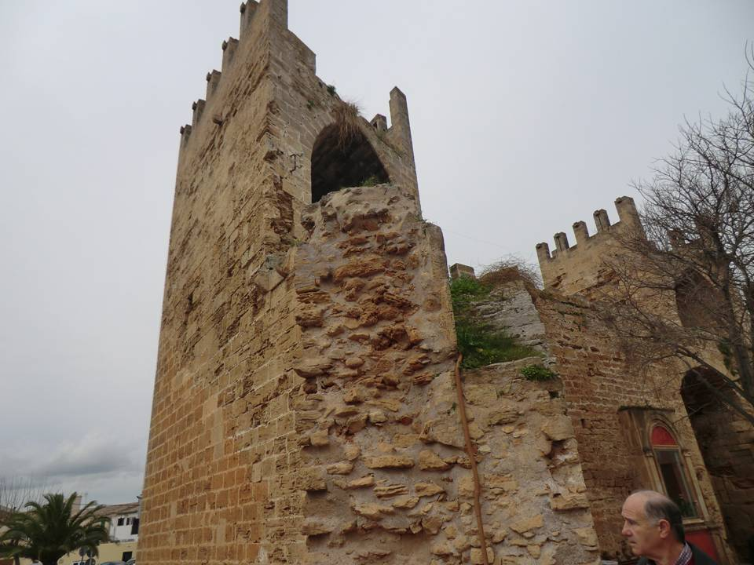
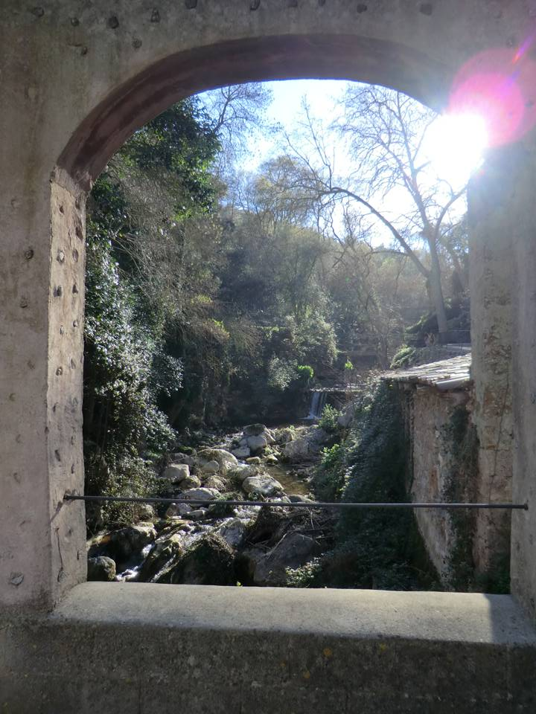
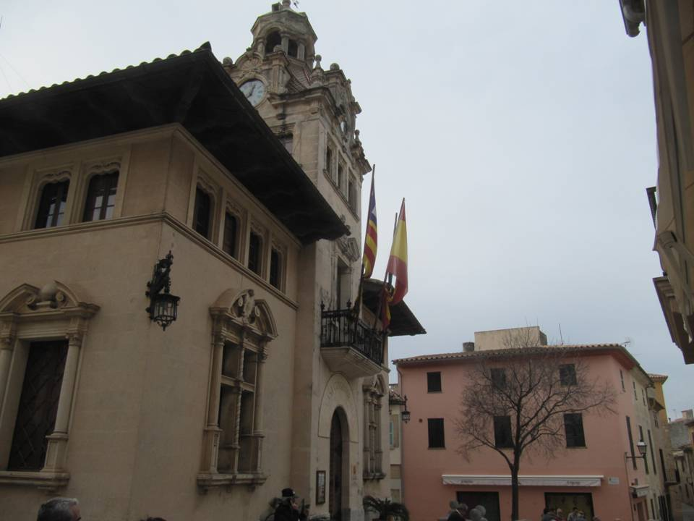
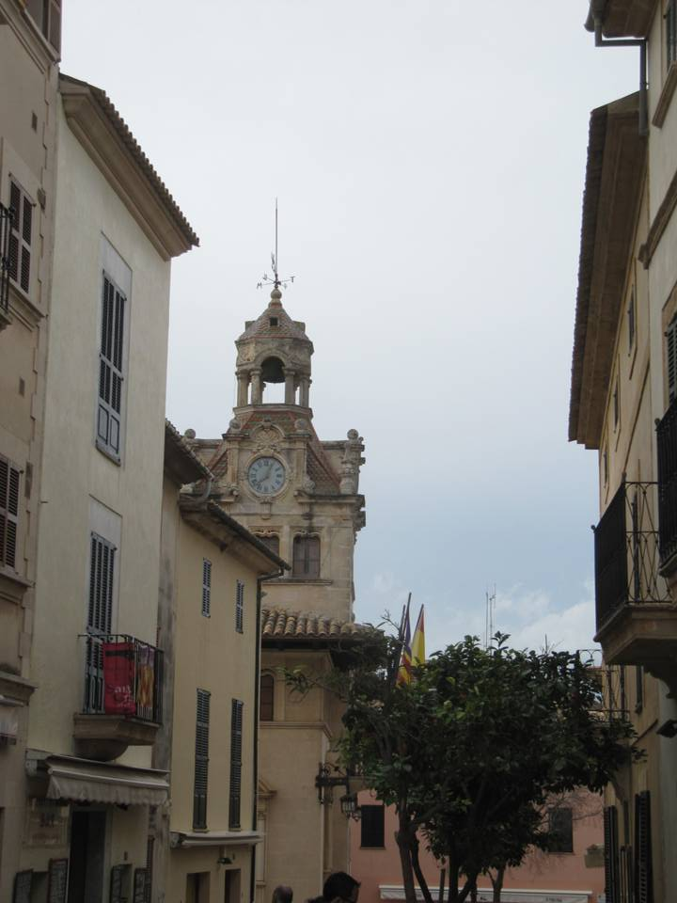
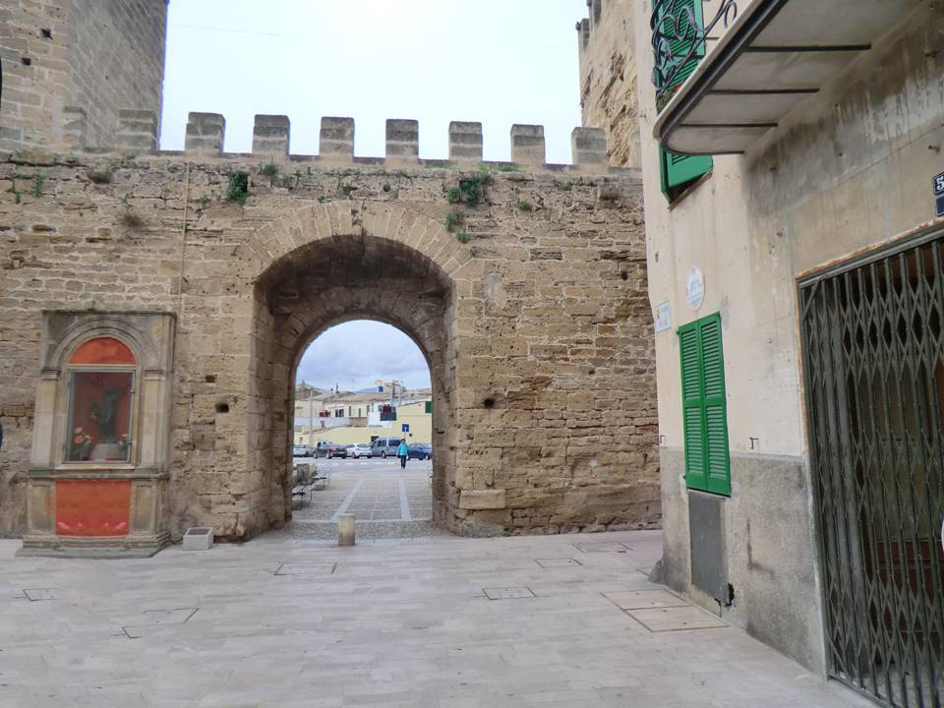
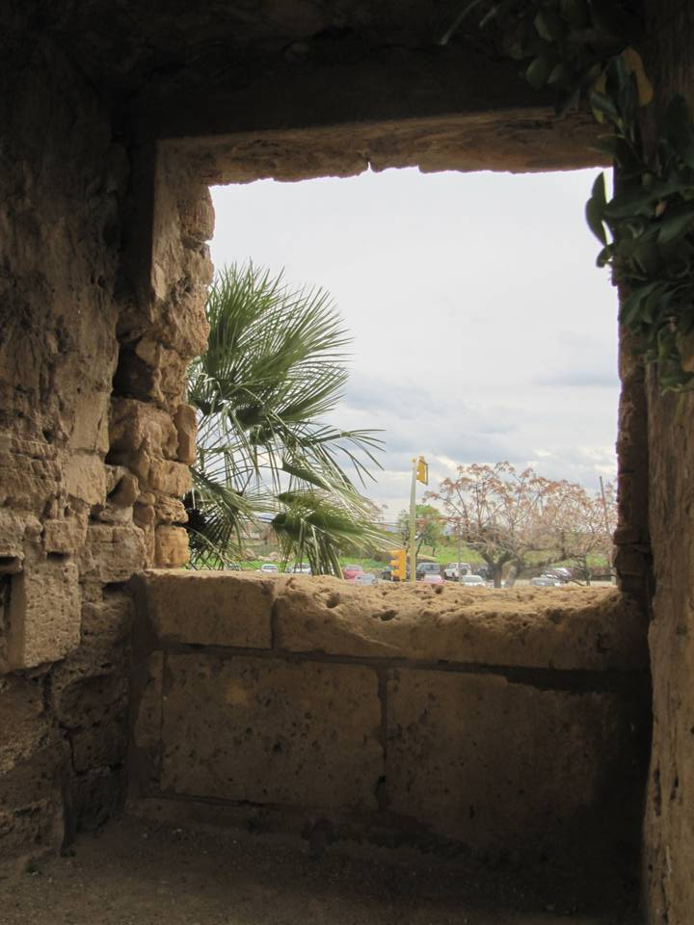
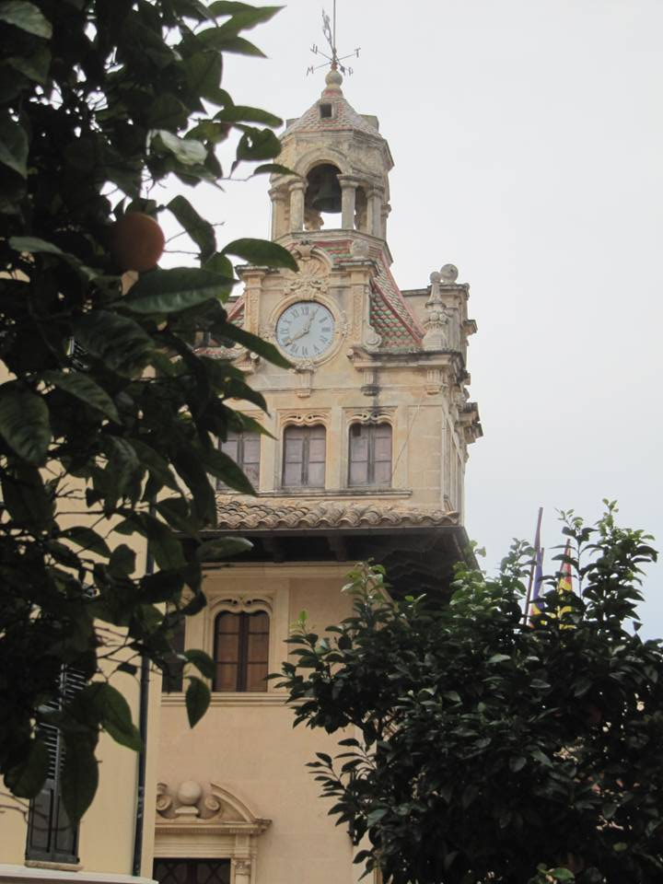
Diseño pps y fotos María

Slide 14
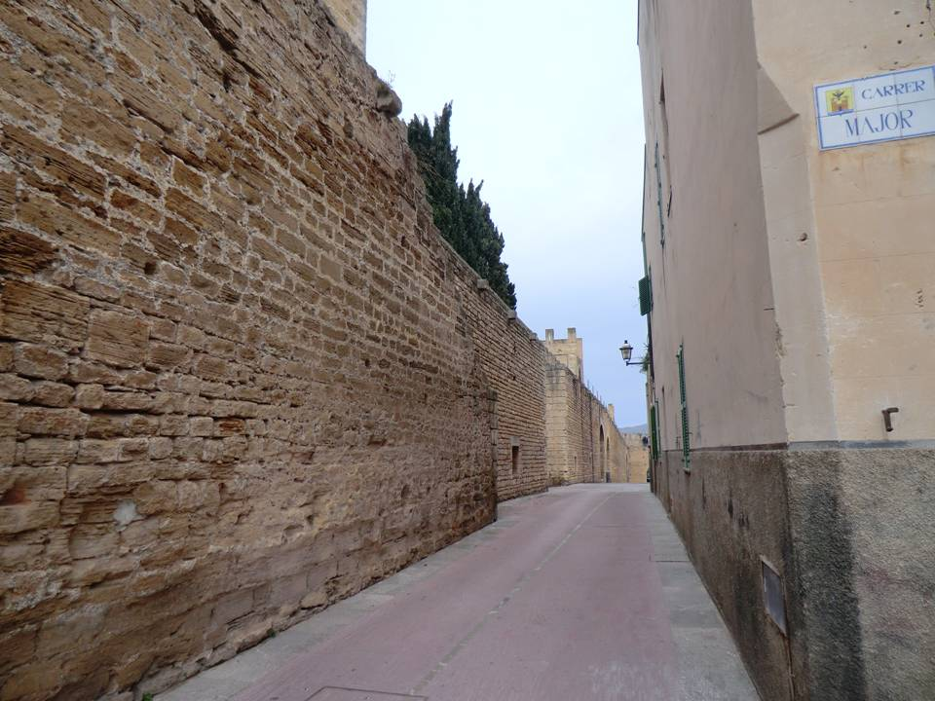
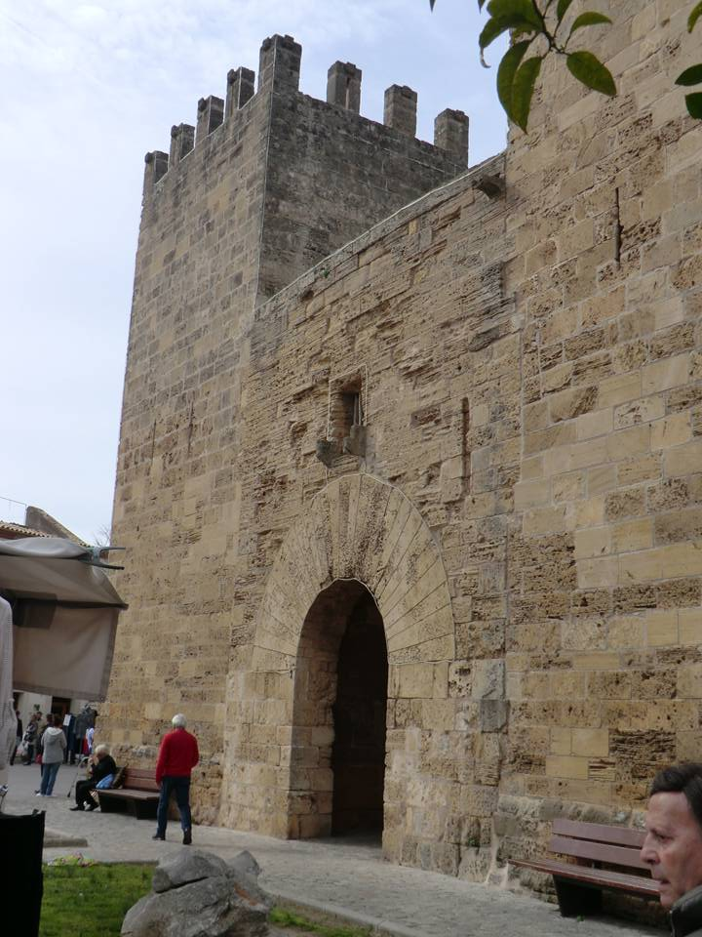
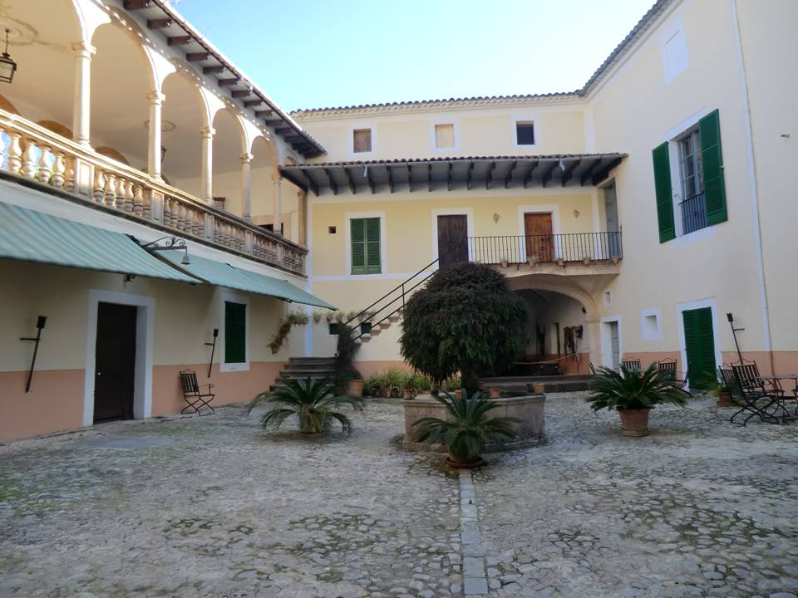
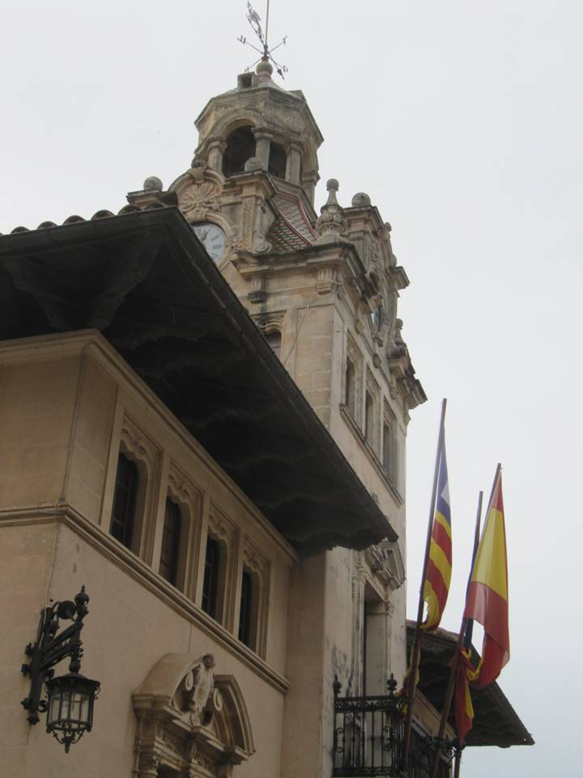
Diseño pps y fotos María

Slide 15
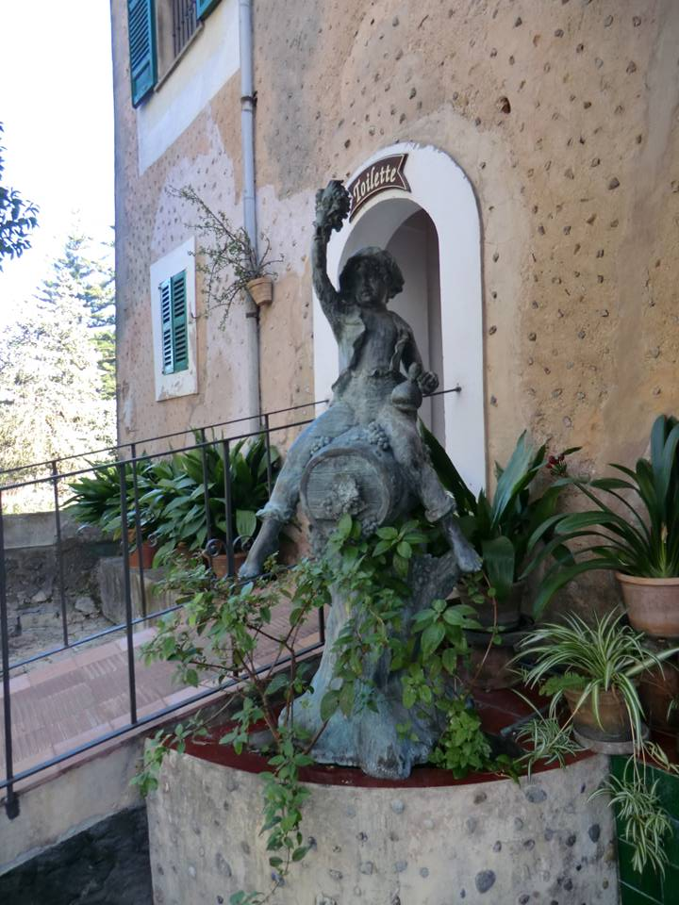
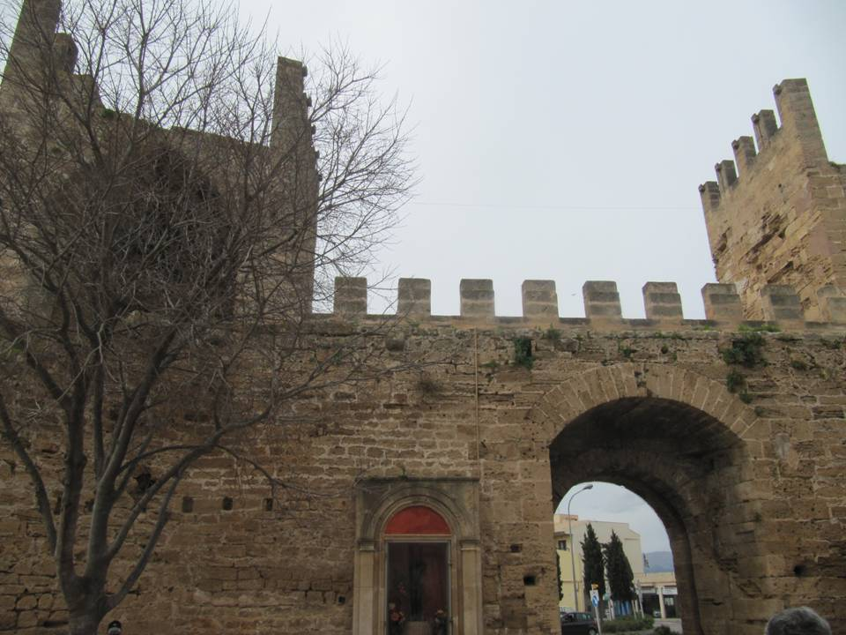
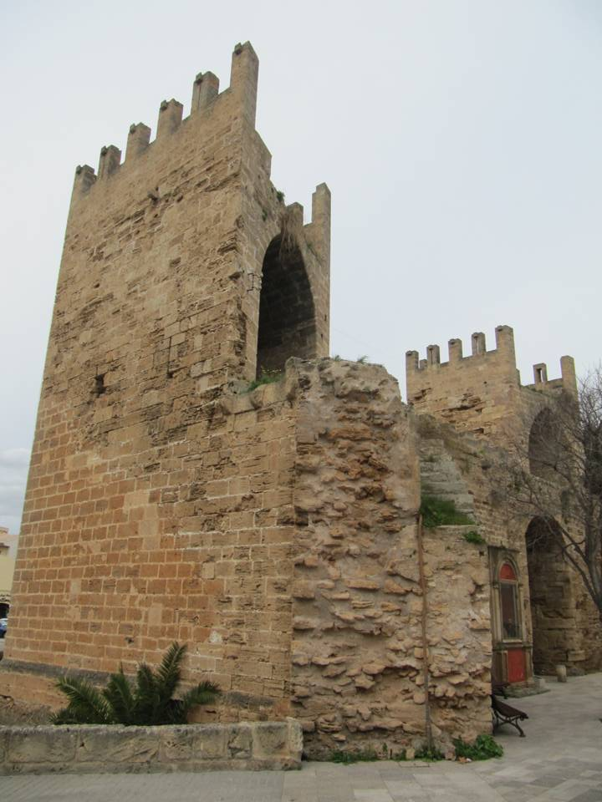
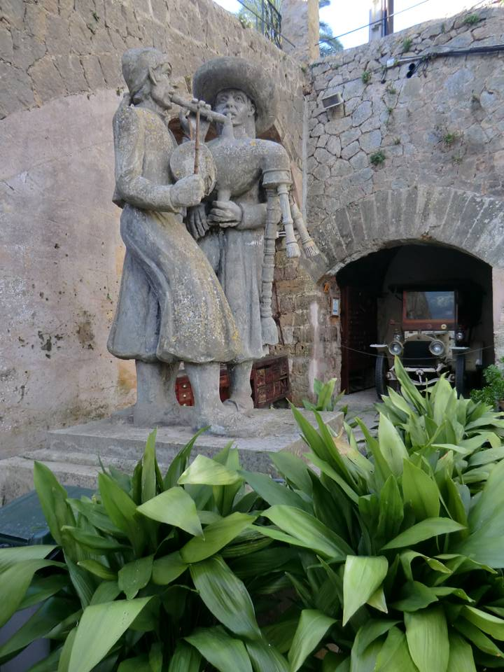
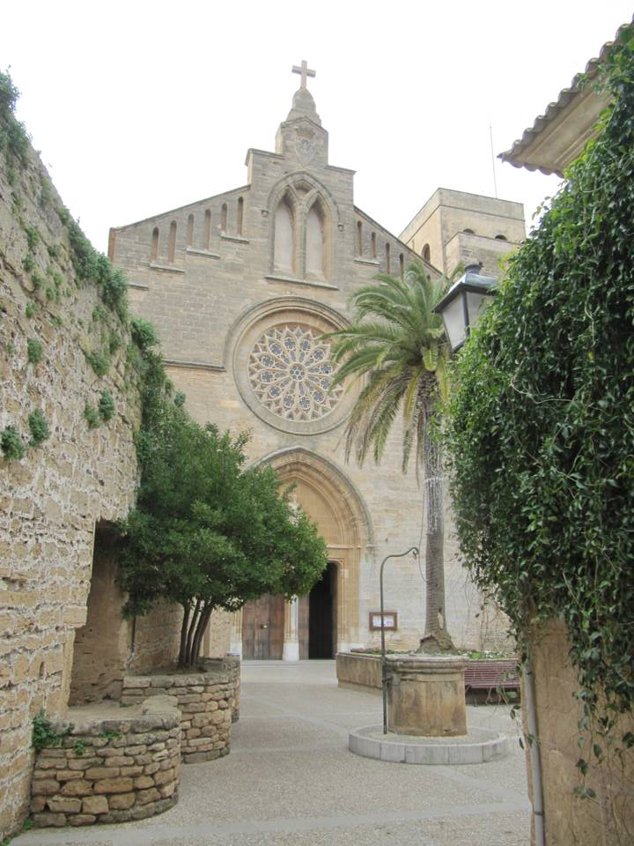
Diseño pps y fotos María

Slide 16
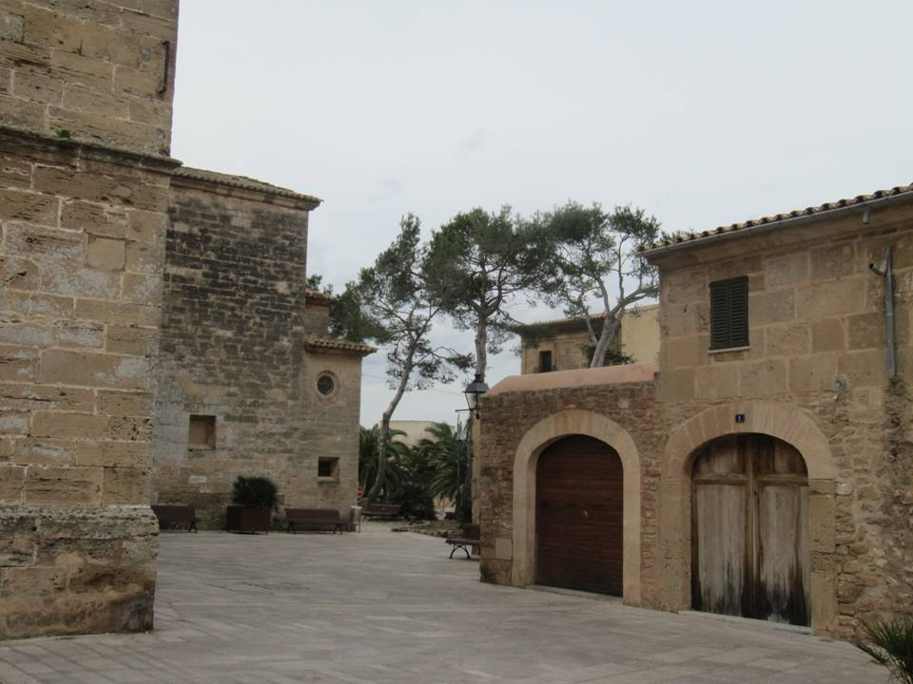
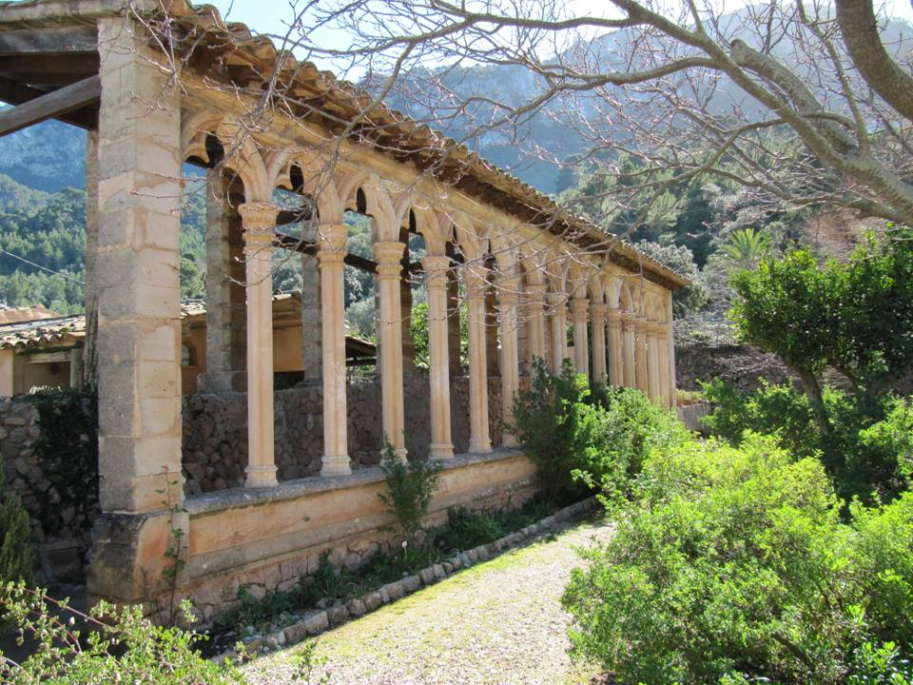
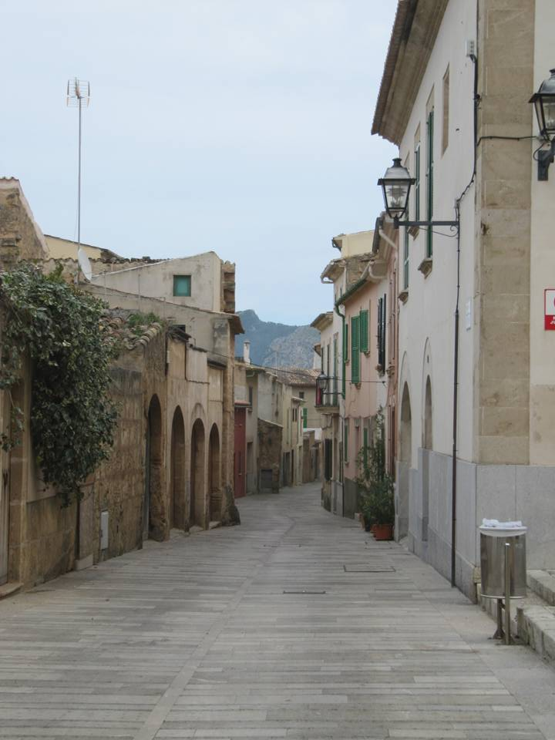
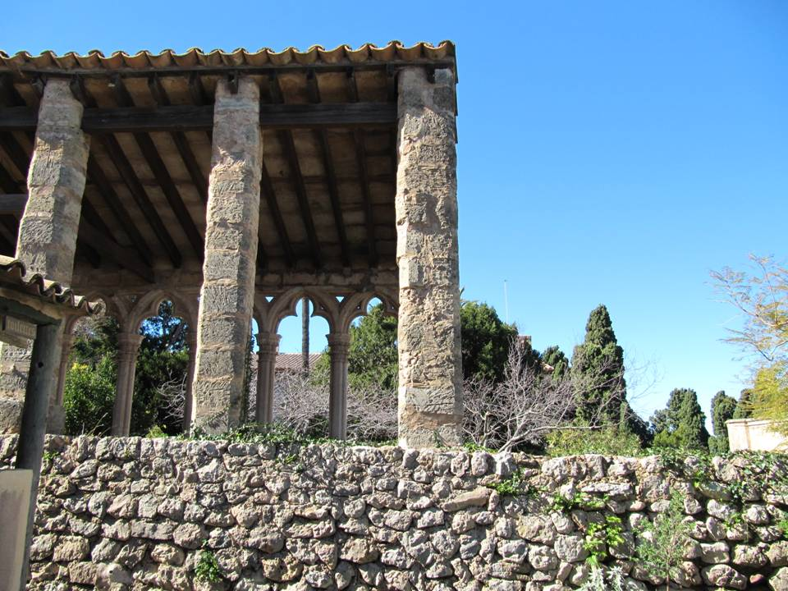
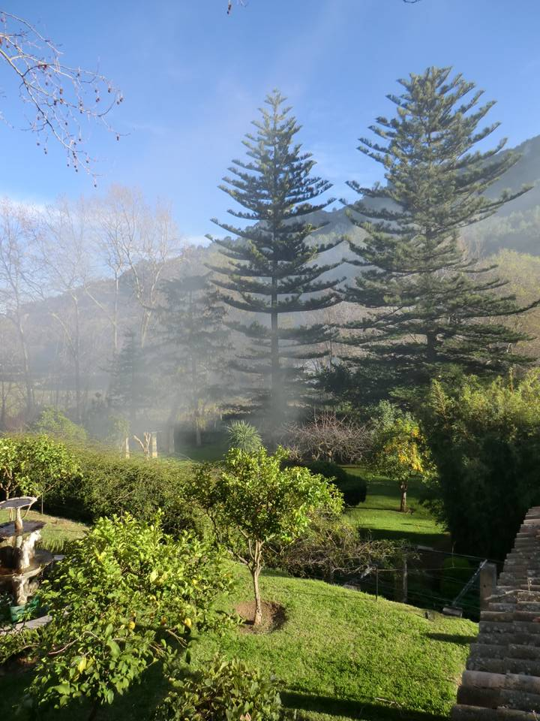
Diseño pps y fotos María

Slide 17

Diseño pps y fotos María

Slide 18
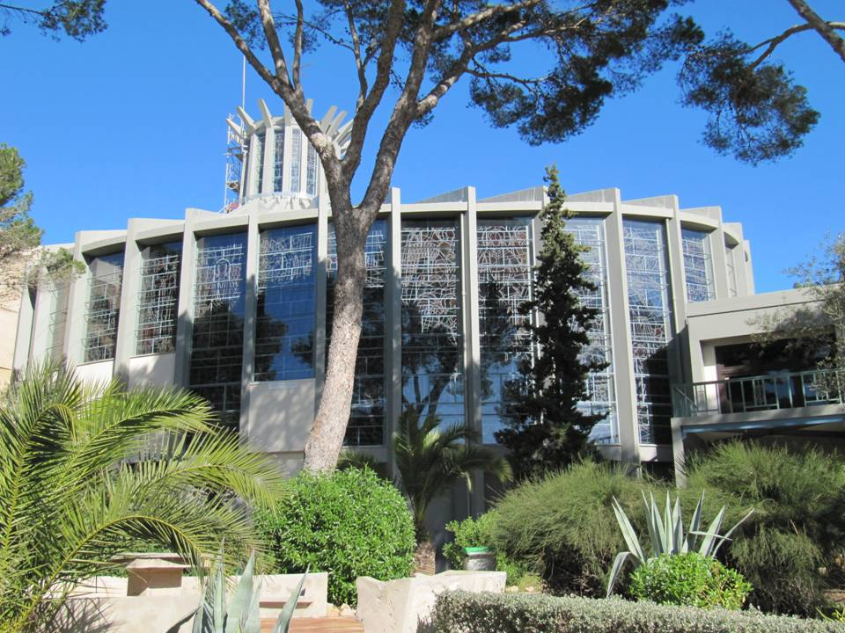
Diseño pps y fotos María

Slide 19
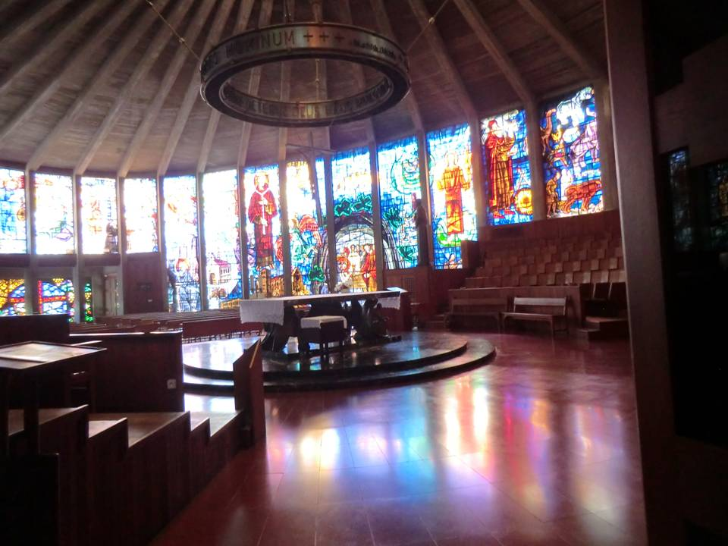
Diseño pps y fotos María

Slide 20
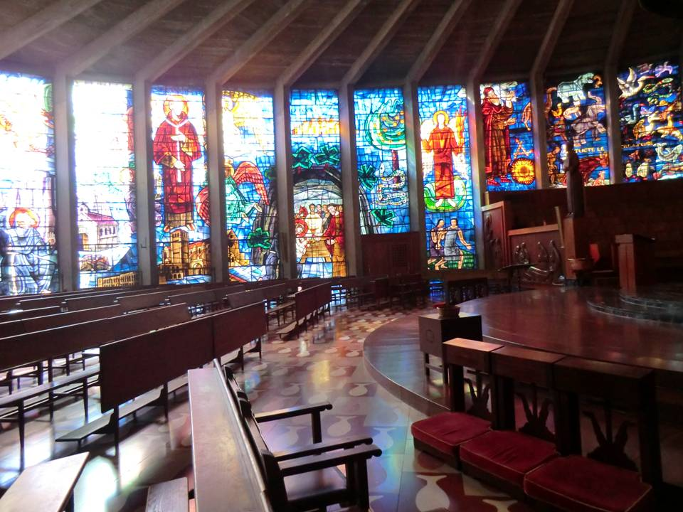
Diseño pps y fotos María

Slide 21
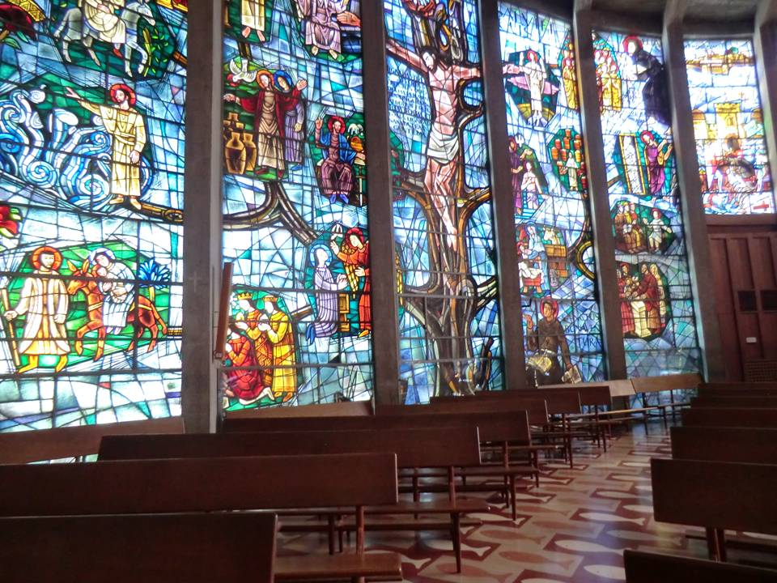
Diseño pps y fotos María

Slide 22
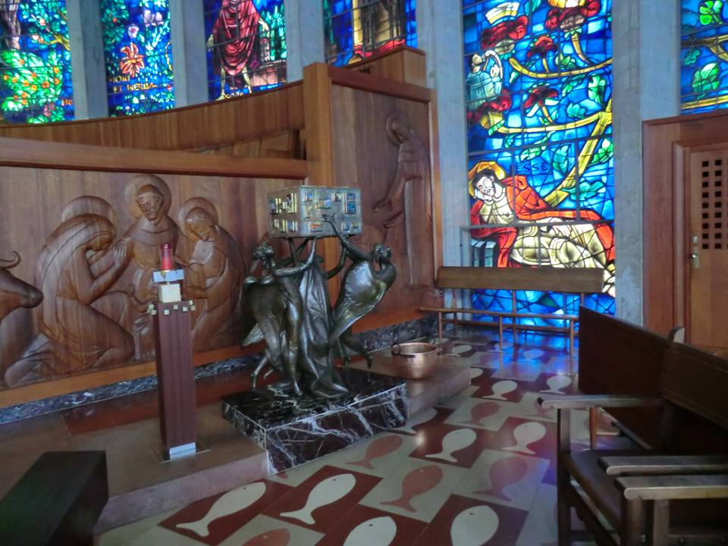
Diseño pps y fotos María

Slide 23
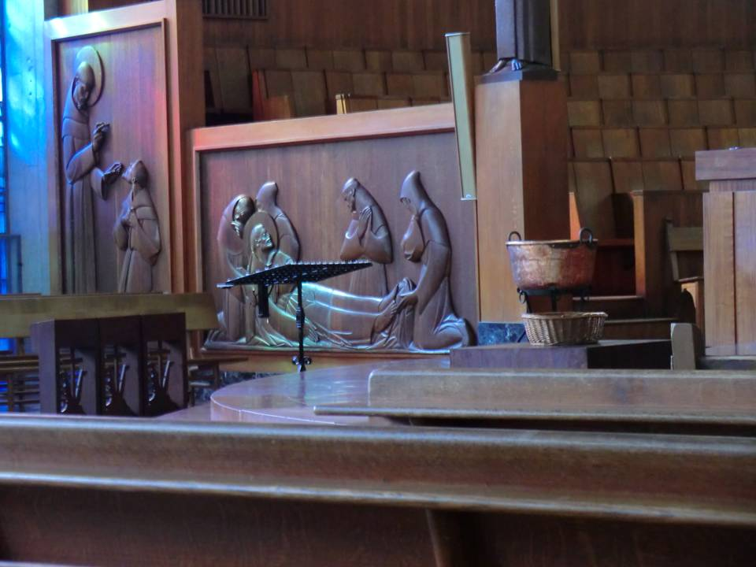
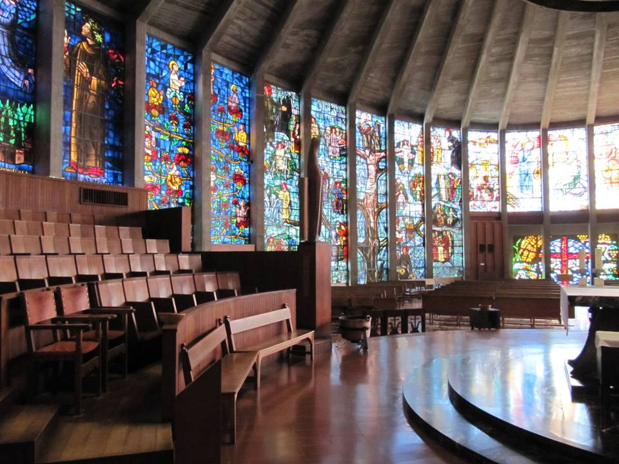
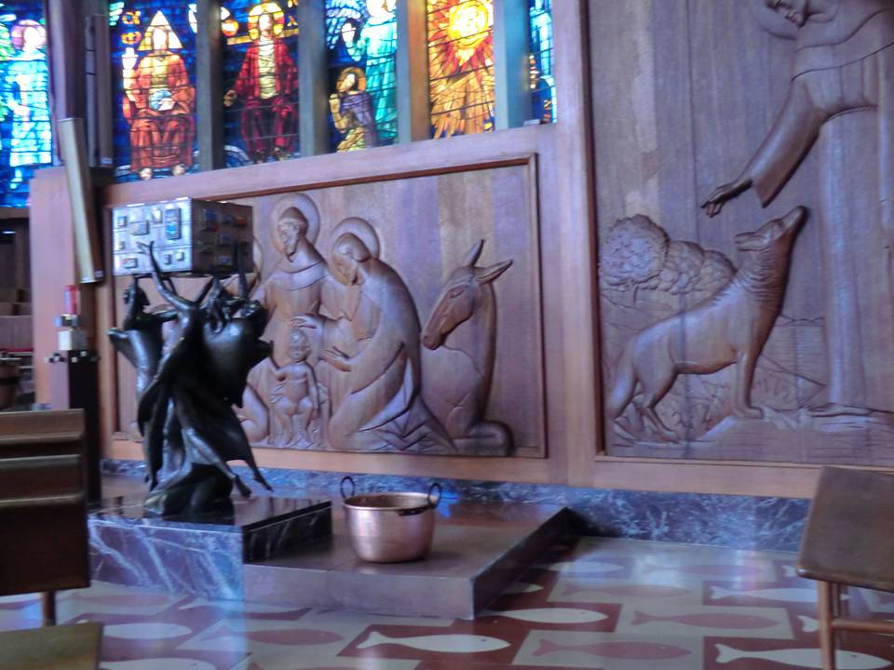
Diseño pps y fotos María

Slide 24
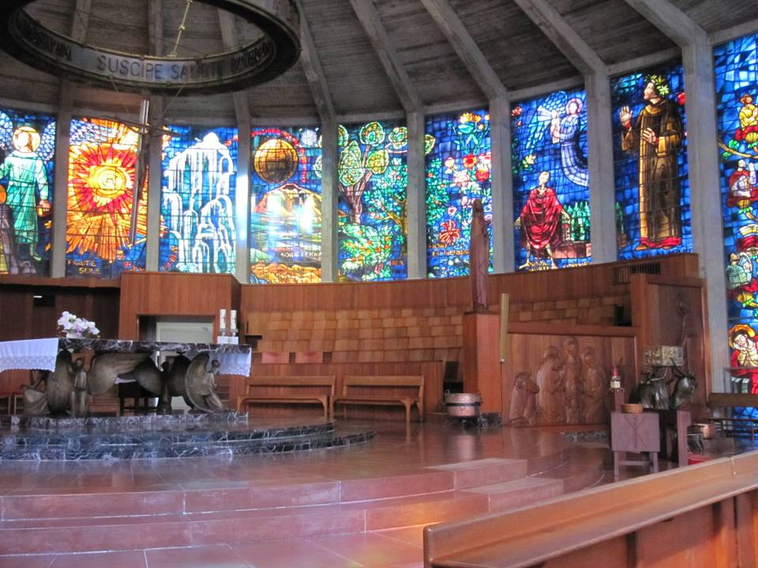
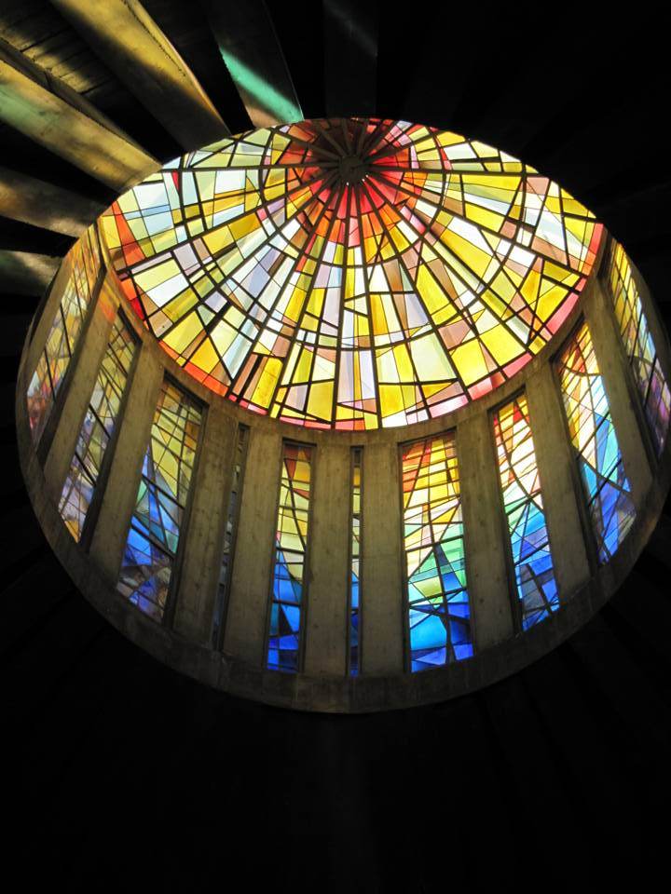
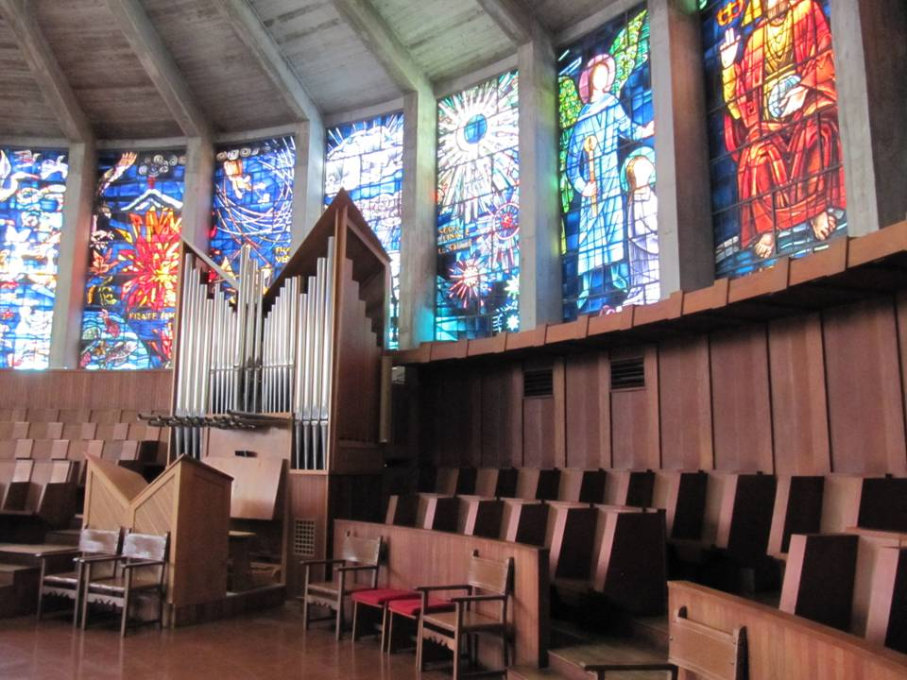
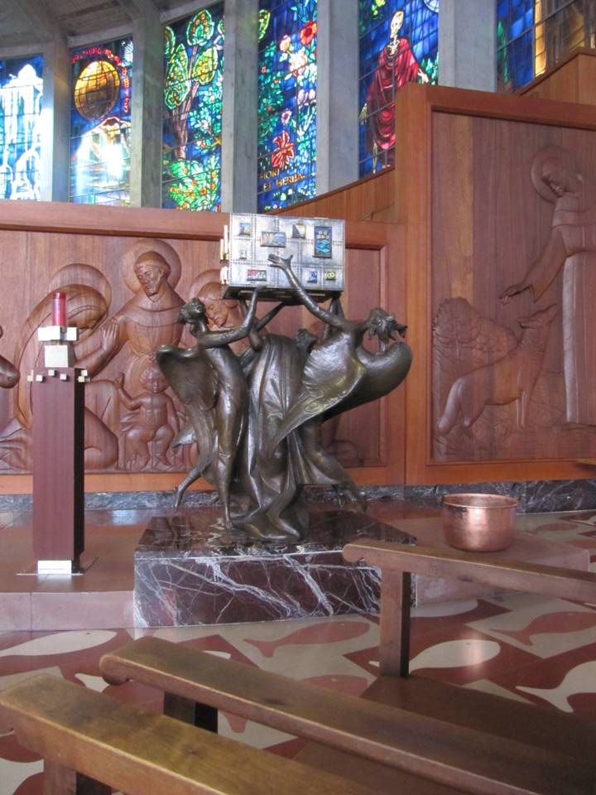
Diseño pps y fotos María

Slide 25
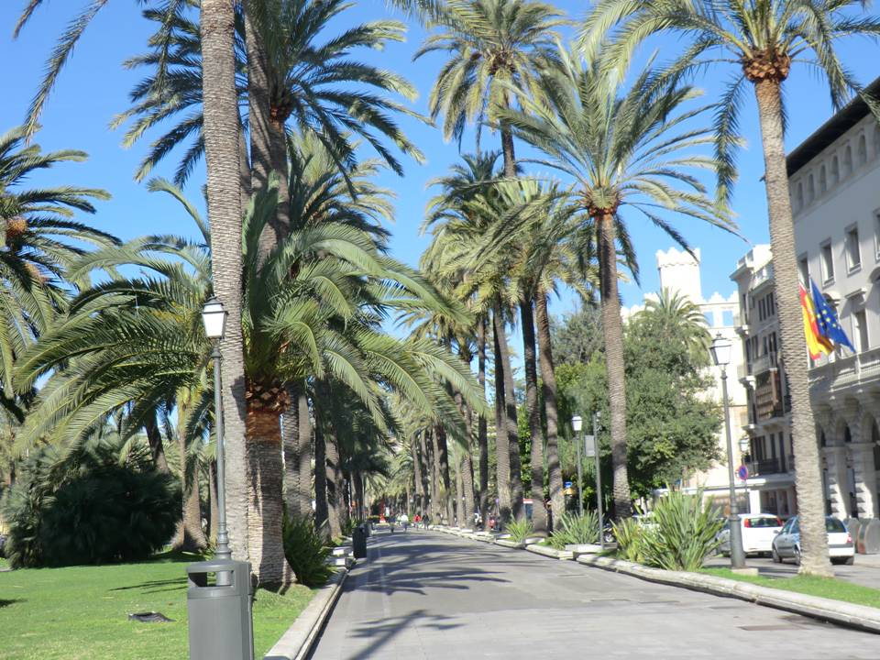



Diseño pps y fotos María

Slide 26





Diseño pps y fotos María

Slide 27

Diseño pps y fotos María

Slide 28

Diseño pps y fotos María

Slide 29




Diseño pps y fotos María

Slide 30


Diseño pps y fotos María

Slide 31


Diseño pps y fotos María

Slide 32


Diseño pps y fotos María

Slide 33


Diseño pps y fotos María

Slide 34



Diseño pps y fotos María

Slide 35







¿Te ha gustado?
Puedes ver más entrando
Aquí
Además puedes recibir powerpoints en tu correo electrónico suscribiéndote aquí:

